Slide 1
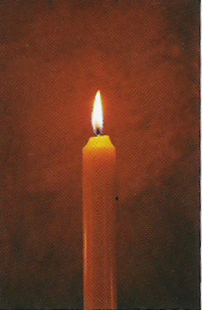
Признаки химических реакций:
Выделение тепла и света (горение свечи).

Slide 2
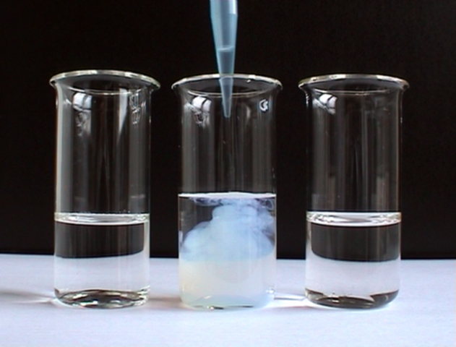
Признаки химических реакций:
Выпадение осадка (реакция между раствором хлорида кальция и раствором щелочи)

Slide 3
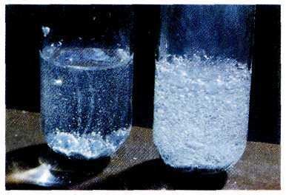
Признаки химических реакций:
Выделение газа (взаимодействие гранулы цинка с соляной кислотой).

Slide 4
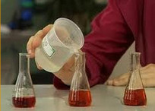
Признаки химических реакций:
Изменение окраски (взаимодействие роданида калия с хлоридом железа III).

Slide 5
Признаки химических реакций:
Растворение осдка (разложение гидроксида меди)

Slide 6
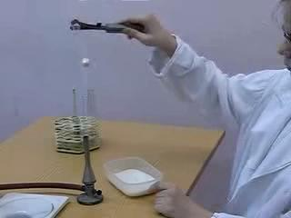
Признаки химических реакций:
Поглощение теплоты (нагревание сахара).

Slide 7
Реакции обмена – это такие реакции, в результате которых два сложных вещества обмениваются своими составными частями.
АВ + СD = CB + AD

Slide 8
Хлорид меди (II) + гидроксид калия
CuCl₂ + 2KOH = Cu(OH)₂ + 2KCl
Нитрат серебра + соляная кислота
AgNO₃ + HCl = AgCl + HNO₃
Хлорид алюминия + гидроксид натрия
AlCl₃ + 3NaOH = Al(OH)₃ + 3NaCl

